Slide 1
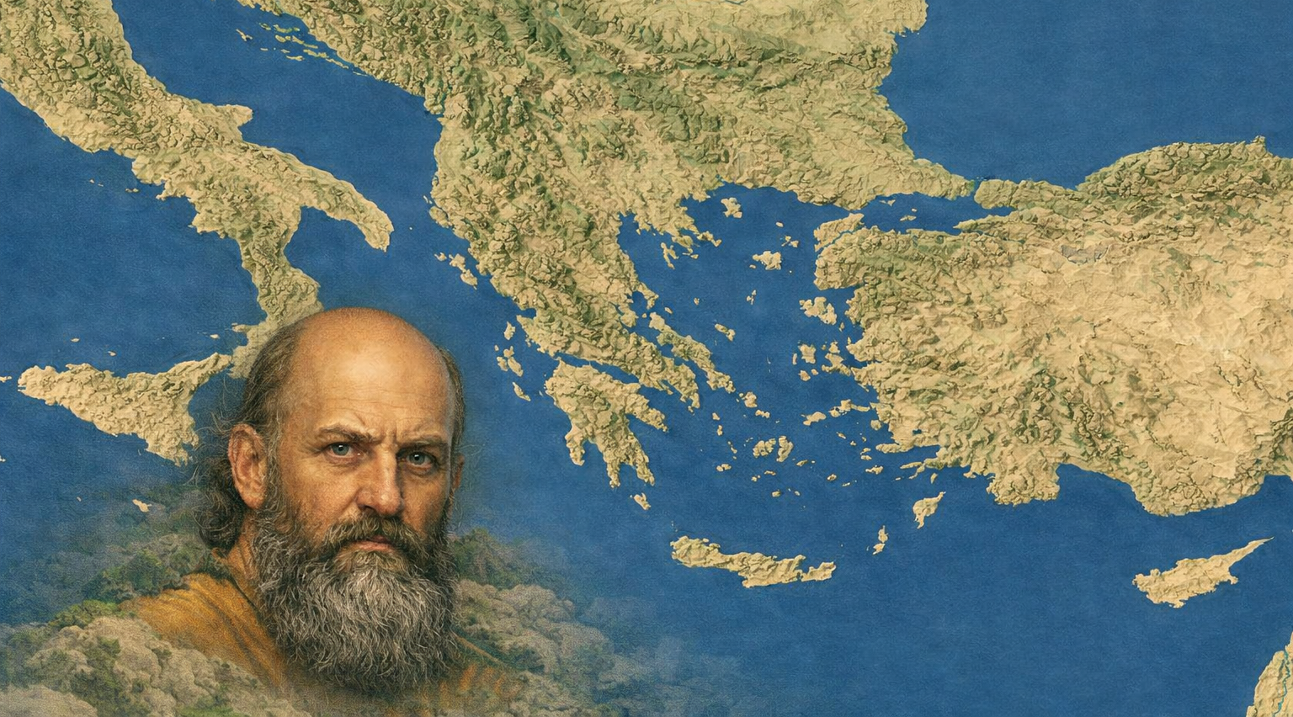
رسالة بولس إلى كنيسة كولوسي
روما
كولوسي ١: ٢٤-٢: ٥
تكلفة الخدمة
كولوسي
Preached by Dan Bridges
Amman International Church, Jordan (AmmanChurch.org)
Uploaded by Dr. Rick Griffith • Jordan Evangelical Theological Seminary
Files in many languages for free download at BibleStudyDownloads.org

Slide 2

ما معنى أن تكون ناضجًا؟
جسديا؟ عقليا؟ عاطفيا؟

Slide 3

كيف تساعد الأطفال على النضوج؟
ما هي تكلفة ذلك؟
مصاري؟ وقت؟ جهود؟

Slide 4
كيف يبدو الشخص الناضج روحياً؟

Slide 5

كيف تساعد الاشخاص على النضوج الروحي؟
ما هي تكلفة ذلك؟
مصاري؟ وقت؟ جهود؟

Slide 6
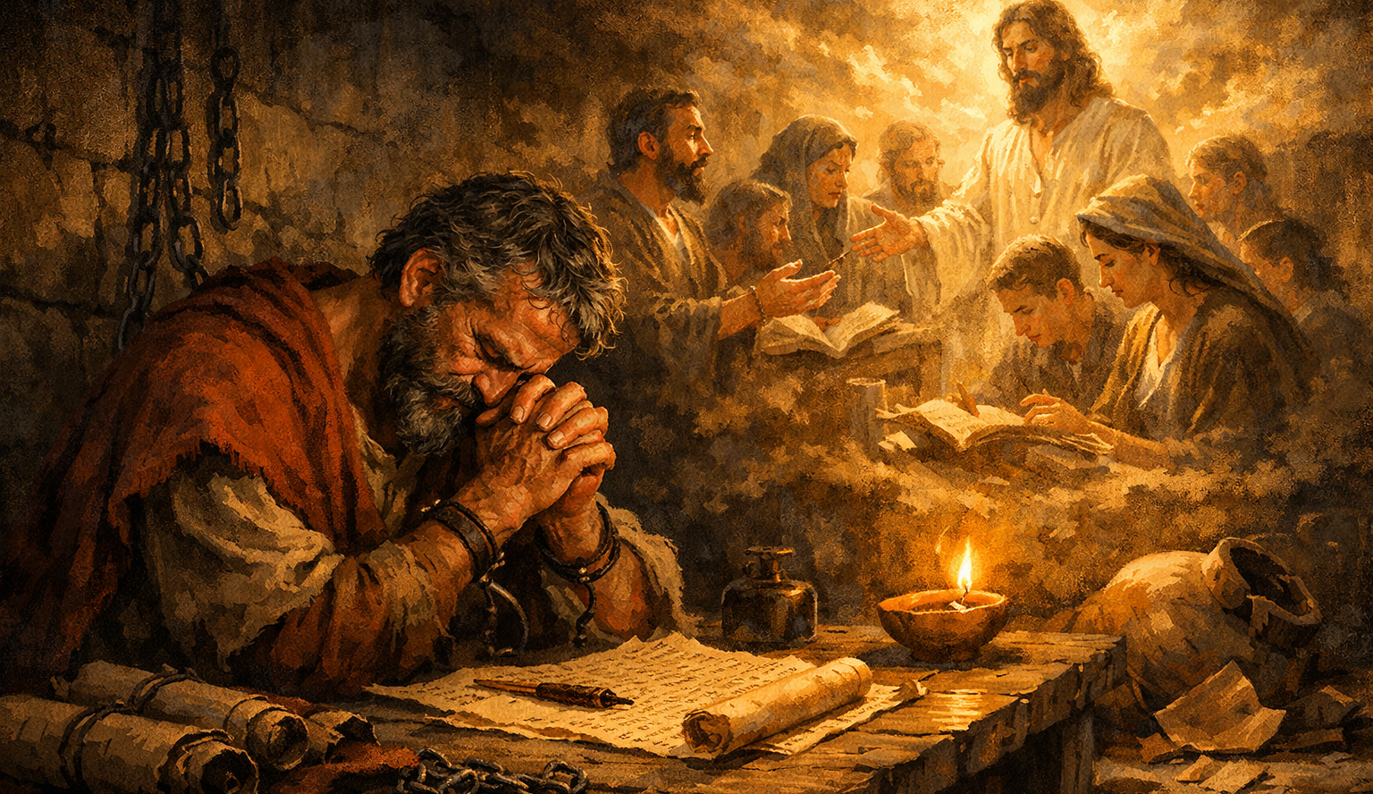
كولوسي ١: ٢٤-٢: ٥ – تكلفة الخدمة
- دعوت بولس في خدمته (١: ٢٤ – ٢٧)
- جهود بولس في خدمته (١: ٢٨ – ٢: ١)
- النتائج المرجوة لخدمة بولس (٢: ٢-٥)

Slide 7
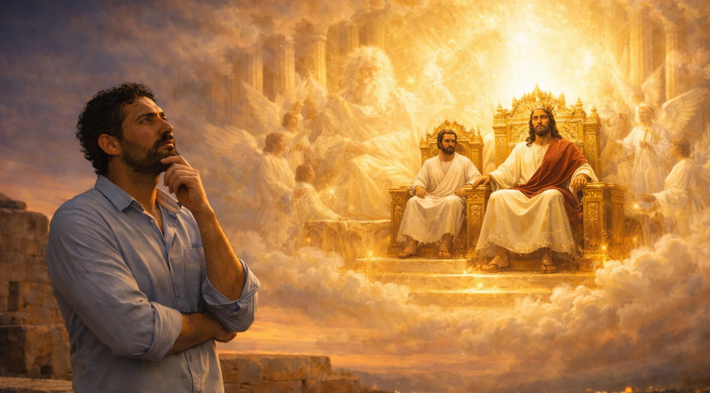
كولوسي ٣: ١-١٧
"فان كنتم قد قمتم مع المسيح فاطلبوا ما فوق حيث المسيح جالس عن يمين الله. اهتموا بما فوق لا بما على الأرض."
كولوسي ٣: ١-٢

Slide 8
كولوسي ٣: ١-١٧
"انكم قد متم وحياتكم مستترة مع المسيح في الله. متى اظهر المسيح حياتنا فحينئذ تظهرون انتم ايضا معه في المجد."
كولوسي ٣: ٣-٤

Slide 9

كولوسي ١: ٢٤-٢: ٥
"السر المكتوم منذ الدهور ومنذ الاجيال لكنه الآن قد أظهر لقديسيه الذين اراد الله ان يعرّفهم ما هو غنى مجد هذا السر في الامم الذي هو المسيح فيكم رجاء المجد" كولوسي ١: ٢٦-٢٧

Slide 10
كولوسي ١: ٢٤-٢: ٥
"الذي ننادي به منذرين كل انسان ومعلمين كل انسان بكل حكمة لكي نحضر كل انسان كاملا في المسيح يسوع. الامر الذي لاجله اتعب ايضا مجاهدا بحسب عمله الذي يعمل فيّ بقوة."
كولوسي ١: ٢٨-٢٩

Slide 11
كولوسي ١: ٢٤-٢: ٥
"فاني اريد ان تعلموا اي جهاد لي لاجلكم ولاجل الذين في لاودكية وجميع الذين لم يروا وجهي في الجسد" كولوسي ٢: ١

Slide 12
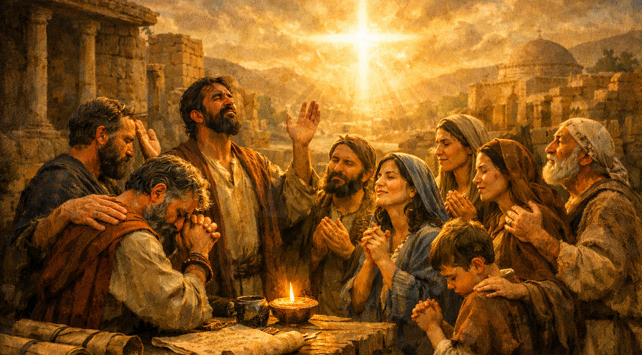
كولوسي ١: ٢٤-٢: ٥
"لكي تتعزى قلوبهم مقترنة في المحبة لكل غنى يقين الفهم لمعرفة سرّ الله الآب والمسيح المذّخر فيه جميع كنوز الحكمة والعلم." كولوسي ٢: ٢-٣

Slide 13
كولوسي ١: ٢٤-٢: ٥
"وانما اقول هذا لئلا يخدعكم احد بكلام ملق. فاني وان كنت غائبا في الجسد لكني معكم في الروح فرحا وناظرا ترتيبكم ومتانة ايمانكم في المسيح." كولوسي ٢: ٤-٥

Slide 14
كولوسي ١: ٢٤-٢: ٥ – تكلفة الخدمة
- دعوت بولس في خدمته (١: ٢٤ – ٢٧)
- جهود بولس في خدمته (١: ٢٨ – ٢: ١)
- النتائج المرجوة لخدمة بولس (٢: ٢-٥)

Slide 15
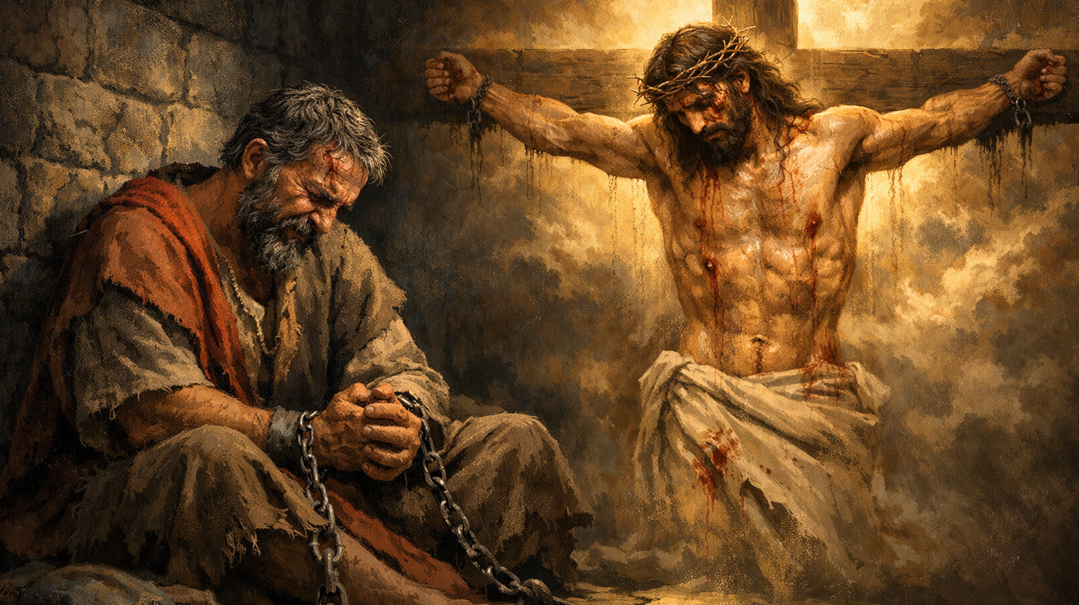
كولوسي ١: ٢٤-٢: ٥
ما هو هدفا الذي يستحق أن تتحمل آلام من أجله؟
هل تقدر تفرح في آلامك لهذا؟
"الذي الآن افرح في آلامي لاجلكم واكمل نقائص شدائد المسيح في جسمي لاجل جسده الذي هو الكنيسة التي صرت انا خادما لها حسب تدبير الله المعطى لي لاجلكم لتتميم كلمة الله"
كولوسي ١: ٢٤-٢٥

Slide 16
كولوسي ١: ٢٤-٢: ٥
بأي طرق كان بولس يتألم من أجلهم؟
"الذي الآن افرح في آلامي لاجلكم واكمل نقائص شدائد المسيح في جسمي لاجل جسده الذي هو الكنيسة التي صرت انا خادما لها حسب تدبير الله المعطى لي لاجلكم لتتميم كلمة الله"
كولوسي ١: ٢٤-٢٥

Slide 17
كولوسي ١: ٢٤-٢: ٥
هل كان هناك شيء ناقص في تكفير يسوع عن خطايانا على الصليب؟
"الذي الآن افرح في آلامي لاجلكم واكمل نقائص شدائد المسيح في جسمي لاجل جسده الذي هو الكنيسة التي صرت انا خادما لها حسب تدبير الله المعطى لي لاجلكم لتتميم كلمة الله"
كولوسي ١: ٢٤-٢٥

Slide 18
كولوسي ١: ٢٤-٢: ٥
الي كان ناقص هو شخص مستعد لتحل شدائد من أجل نشر الإنجيل
"الذي الآن افرح في آلامي لاجلكم واكمل نقائص شدائد المسيح في جسمي لاجل جسده الذي هو الكنيسة التي صرت انا خادما لها حسب تدبير الله المعطى لي لاجلكم لتتميم كلمة الله"
كولوسي ١: ٢٤-٢٥

Slide 19
كولوسي ١: ٢٤-٢: ٥
تدبير الله = خطة الله السيادية
"الذي الآن افرح في آلامي لاجلكم واكمل نقائص شدائد المسيح في جسمي لاجل جسده الذي هو الكنيسة التي صرت انا خادما لها حسب تدبير الله المعطى لي لاجلكم لتتميم كلمة الله"
كولوسي ١: ٢٤-٢٥

Slide 20
كولوسي ١: ٢٤-٢: ٥
كان بولس يعلم أن له دورا مهما في خطة الله الأبدية السيادية
"الذي الآن افرح في آلامي لاجلكم واكمل نقائص شدائد المسيح في جسمي لاجل جسده الذي هو الكنيسة التي صرت انا خادما لها حسب تدبير الله المعطى لي لاجلكم لتتميم كلمة الله"
كولوسي ١: ٢٤-٢٥

Slide 21
كولوسي ١: ٢٤-٢: ٥
ما هذا – السر المكتوم؟
"السر المكتوم منذ الدهور ومنذ الاجيال لكنه الآن قد أظهر لقديسيه الذين اراد الله ان يعرّفهم ما هو غنى مجد هذا السر في الامم الذي هو المسيح فيكم رجاء المجد" كولوسي ١: ٢٦-٢٧

Slide 22
كولوسي ١: ٢٤-٢: ٥
"السر المكتوم منذ الدهور ومنذ الاجيال لكنه الآن قد أظهر لقديسيه الذين اراد الله ان يعرّفهم ما هو غنى مجد هذا السر في الامم الذي هو المسيح فيكم رجاء المجد" كولوسي ١: ٢٦-٢٧

Slide 23
" بسبب هذا انا بولس اسير المسيح يسوع لاجلكم ايها الأمم ان كنتم قد سمعتم بتدبير نعمة الله المعطاة لي لاجلكم. انه باعلان عرّفني بالسر... ان الامم شركاء في الميراث والجسد ونوال موعده في المسيح بالانجيل." افسس ٣: ١-٣, ٦

Slide 24
" بسبب هذا انا بولس اسير المسيح يسوع لاجلكم ايها الأمم ان كنتم قد سمعتم بتدبير نعمة الله المعطاة لي لاجلكم. انه باعلان عرّفني بالسر... ان الامم شركاء في الميراث والجسد ونوال موعده في المسيح بالانجيل." افسس ٣: ١-٣, ٦

Slide 25
" بسبب هذا انا بولس اسير المسيح يسوع لاجلكم ايها الأمم ان كنتم قد سمعتم بتدبير نعمة الله المعطاة لي لاجلكم. انه باعلان عرّفني بالسر... ان الامم شركاء في الميراث والجسد ونوال موعده في المسيح بالانجيل." افسس ٣: ١-٣, ٦

Slide 26
كولوسي ١: ٢٤-٢: ٥
السر المكتوم:
- الامم شركاء في الميراث والجسد ونوال موعده
(صار اشخاص من الأمم أولاد ابرهيم – بني اسرايل!)
- المسيح فيكم (الأمم – نحن!) رجاء المجد
"السر المكتوم منذ الدهور ومنذ الاجيال لكنه الآن قد أظهر لقديسيه الذين اراد الله ان يعرّفهم ما هو غنى مجد هذا السر في الامم الذي هو المسيح فيكم رجاء المجد" كولوسي ١: ٢٦-٢٧

Slide 27
كولوسي ١: ٢٤-٢: ٥
ماذا كان دعوت بولس في خدمته من وجهه نظره؟
- لقد دُعي إلى أن يتألم من أجل المسيح و الامم
- كان له دورا مهما في خطة الله الأبدية السيادية للكشف
عن سر المسيح للأمم

Slide 28
كولوسي ١: ٢٤-٢: ٥ – تكلفة الخدمة
- دعوت بولس في خدمته (١: ٢٤ – ٢٧)
- جهود بولس في خدمته (١: ٢٨ – ٢: ١)
- النتائج المرجوة لخدمة بولس (٢: ٢-٥)

Slide 29
كولوسي ١: ٢٤-٢: ٥
كل تركيز خدمة بولس على المسيح!
"الذي ننادي به منذرين كل انسان ومعلمين كل انسان بكل حكمة لكي نحضر كل انسان كاملا في المسيح يسوع. الامر الذي لاجله اتعب ايضا مجاهدا بحسب عمله الذي يعمل فيّ بقوة."
كولوسي ١: ٢٨-٢٩

Slide 30
كولوسي ١: ٢٤-٢: ٥
"الذي ننادي به منذرين كل انسان ومعلمين كل انسان بكل حكمة لكي نحضر كل انسان كاملا في المسيح يسوع. الامر الذي لاجله اتعب ايضا مجاهدا بحسب عمله الذي يعمل فيّ بقوة."
كولوسي ١: ٢٨-٢٩

Slide 31
كولوسي ١: ٢٤-٢: ٥
"الذي ننادي به منذرين كل انسان ومعلمين كل انسان بكل حكمة لكي نحضر كل انسان كاملا في المسيح يسوع. الامر الذي لاجله اتعب ايضا مجاهدا بحسب عمله الذي يعمل فيّ بقوة."
كولوسي ١: ٢٨-٢٩

Slide 32
كولوسي ١: ٢٤-٢: ٥
حس بولس بمسؤولية أن يقود المؤمنين الذين لم يلتق بهم قط إلى النضج الروحي!
"الذي ننادي به منذرين كل انسان ومعلمين كل انسان بكل حكمة لكي نحضر كل انسان كاملا في المسيح يسوع. الامر الذي لاجله اتعب ايضا مجاهدا بحسب عمله الذي يعمل فيّ بقوة."
كولوسي ١: ٢٨-٢٩

Slide 33
كولوسي ١: ٢٤-٢: ٥
"الذي ننادي به منذرين كل انسان ومعلمين كل انسان بكل حكمة لكي نحضر كل انسان كاملا في المسيح يسوع. الامر الذي لاجله اتعب ايضا مجاهدا بحسب عمله الذي يعمل فيّ بقوة."
كولوسي ١: ٢٨-٢٩

Slide 34
كولوسي ١: ٢٤-٢: ٥
ما كان يفعله كان يتجاوز قدراته بكثير!
"الذي ننادي به منذرين كل انسان ومعلمين كل انسان بكل حكمة لكي نحضر كل انسان كاملا في المسيح يسوع. الامر الذي لاجله اتعب ايضا مجاهدا بحسب عمله الذي يعمل فيّ بقوة."
كولوسي ١: ٢٨-٢٩

Slide 35
كولوسي ١: ٢٤-٢: ٥
"فاني اريد ان تعلموا اي جهاد لي لاجلكم ولاجل الذين في لاودكية وجميع الذين لم يروا وجهي في الجسد" كولوسي ٢: ١

Slide 36
كولوسي ١: ٢٤-٢: ٥
"فاني اريد ان تعلموا اي جهاد لي لاجلكم ولاجل الذين في لاودكية وجميع الذين لم يروا وجهي في الجسد" كولوسي ٢: ١

Slide 37
ما كان جهود خدمة بولس؟
- لقد حذر، وعلَّم، وتعب، و جهد لاجل ايمانهم
- لم يكتفِ حتى تمكن من تقديم الجميع ناضجين في المسيح
وكل هذا من أجل أشخاص لم يلتق بهم قط!-

Slide 38
كولوسي ١: ٢٤-٢: ٥ – تكلفة الخدمة
- دعوت بولس في خدمته (١: ٢٤ – ٢٧)
- جهود بولس في خدمته (١: ٢٨ – ٢: ١)
- النتائج المرجوة لخدمة بولس (٢: ٢-٥)

Slide 39
كولوسي ١: ٢٤-٢: ٥
لماذا كان يريد هذا؟
"فاني اريد ان تعلموا اي جهاد لي لاجلكم ولاجل الذين في لاودكية وجميع الذين لم يروا وجهي في الجسد" كولوسي ٢: ١
"لكي تتعزى قلوبهم مقترنة في المحبة لكل غنى يقين الفهم لمعرفة سرّ الله الآب والمسيح المذّخر فيه جميع كنوز الحكمة والعلم." كولوسي ٢: ٢-٣

Slide 40
كولوسي ١: ٢٤-٢: ٥
التسجيع لهم!
"فاني اريد ان تعلموا اي جهاد لي لاجلكم ولاجل الذين في لاودكية وجميع الذين لم يروا وجهي في الجسد" كولوسي ٢: ١
"لكي تتعزى قلوبهم مقترنة في المحبة لكل غنى يقين الفهم لمعرفة سرّ الله الآب والمسيح المذّخر فيه جميع كنوز الحكمة والعلم." كولوسي ٢: ٢-٣

Slide 41
كولوسي ١: ٢٤-٢: ٥
!رابطة حب بينهم وبين بعضهم البعض وبينهم وبين بولس
"فاني اريد ان تعلموا اي جهاد لي لاجلكم ولاجل الذين في لاودكية وجميع الذين لم يروا وجهي في الجسد" كولوسي ٢: ١
"لكي تتعزى قلوبهم مقترنة في المحبة لكل غنى يقين الفهم لمعرفة سرّ الله الآب والمسيح المذّخر فيه جميع كنوز الحكمة والعلم." كولوسي ٢: ٢-٣

Slide 42
كولوسي ١: ٢٤-٢: ٥
الثقة بالمسيح... الاعتماد عليه لكل حكمة ومعرفة
"فاني اريد ان تعلموا اي جهاد لي لاجلكم ولاجل الذين في لاودكية وجميع الذين لم يروا وجهي في الجسد" كولوسي ٢: ١
"لكي تتعزى قلوبهم مقترنة في المحبة لكل غنى يقين الفهم لمعرفة سرّ الله الآب والمسيح المذّخر فيه جميع كنوز الحكمة والعلم." كولوسي ٢: ٢-٣

Slide 43
كولوسي ١: ٢٤-٢: ٥
الثبات في مواجهة التعاليم المضللة - النضج!!
"وانما اقول هذا لئلا يخدعكم احد بكلام ملق. فاني وان كنت غائبا في الجسد لكني معكم في الروح فرحا وناظرا ترتيبكم ومتانة ايمانكم في المسيح." كولوسي ٢: ٤-٥

Slide 44
ما النتائج المرجوة في خدمة بولس؟
- التسجيع
- الحب
- النضج الروحي!

Slide 45
كولوسي ١: ٢٤-٢: ٥ – تكلفة الخدمة
- دعوت بولس في خدمته (١: ٢٤ – ٢٧)
- جهود بولس في خدمته (١: ٢٨ – ٢: ١)
- النتائج المرجوة لخدمة بولس (٢: ٢-٥)

Slide 46
التطبيق:
- هل تعرف دعوت الخدمة التي أعطاك إياها الله؟
- هل تعرف أشخاصًا أقل نضجًا روحيًّا منك؟
كيف ممكن تساعدهم؟
- ما هي التضحيات التي أنت مستعد لتقديمها من أجل خدمة الله؟
(مصاري؟ وقت؟ جهود؟ آلام؟)

Slide 47
Black

Slide 48


BibleStudyDownloads.org • وعظ العهد الجديد
أحصل على هذا العرض التقديمي مجاناً
Notes:
NP Arabic NT Preaching

